Slide 1


ỦY BAN NHÂN DÂN QUẬN LONG BIÊN
TRƯỜNG TIỂU HỌC ĐÔ THỊ VIỆT HƯNG
BÀI GIẢNG ĐIỆN TỬ
KHỐI 3
MÔN: TN&XH

Slide 2



Notes:
Thiết kế: Hương Thảo – tranthao121004@gmail.com

Slide 3


Slide 4
2. Thực hiện kế hoạch

Slide 5
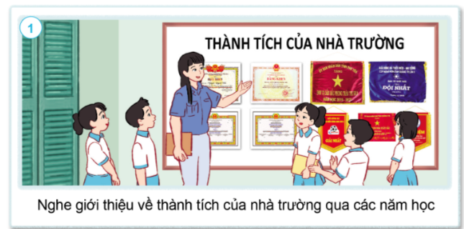
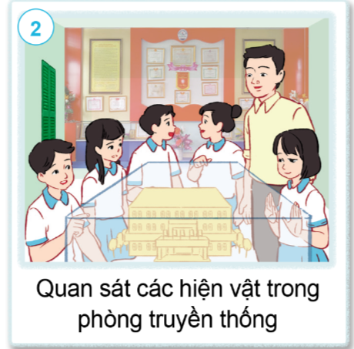
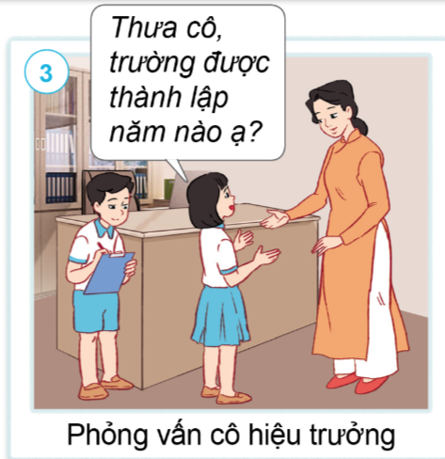
Thực hiện các việc làm để thu thập thông tin về truyền thống nhà trường

Slide 6



3. Tổng hợp và trình bày

Slide 7
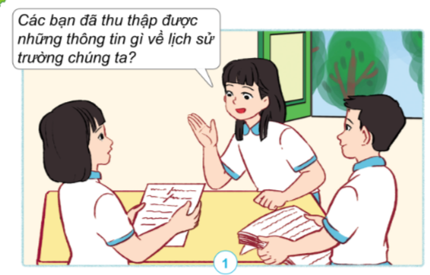
1. Báo cáo và tổng hợp thông tin trong nhóm.

Slide 8
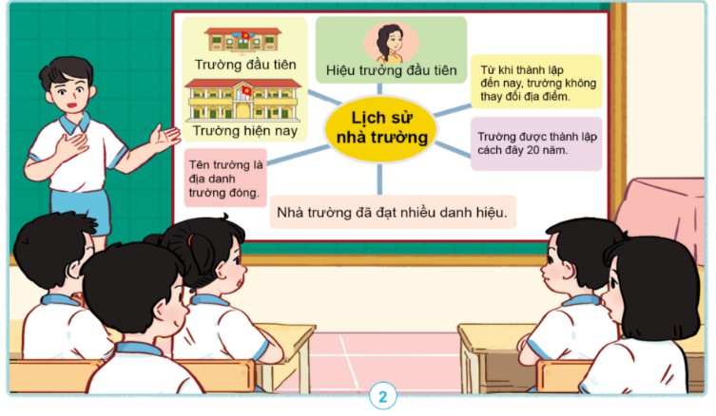
2. Trình bày về kết quả của nhóm mình trước lớp

Slide 9
Em ấn tượng nhất với thông tin nào về truyền thống nhà trường? Vì sao?
Hãy nói về tình cảm hoặc mong ước của em đối với nhà trường.

Slide 10







Notes:
Thiết kế: Hương Thảo – tranthao121004@gmail.com

Slide 11


Slide 12



Slide 13

Đáp án: …..
Ngôi trường em đang học có tên là gì?
Notes:
Giáo viên nêu câu hỏi, cả lớp trả lời

Slide 14
Đáp án: ……………
Ngôi trường được xây dựng vào năm nào?
Notes:
Giáo viên nêu câu hỏi, cả lớp trả lời

Slide 15
Đáp án: ……………
Ngôi trường nằm ở địa chỉ nào?
Notes:
Giáo viên nêu câu hỏi, cả lớp trả lời

Slide 16
Đáp án: ……………
Em thích nhất địa điểm nào trong trường?
Notes:
Giáo viên nêu câu hỏi, cả lớp trả lời

Slide 17


